Slide 1
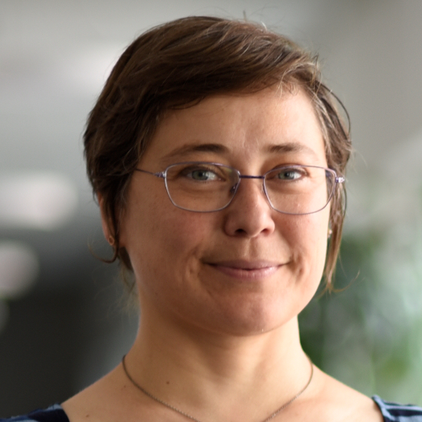
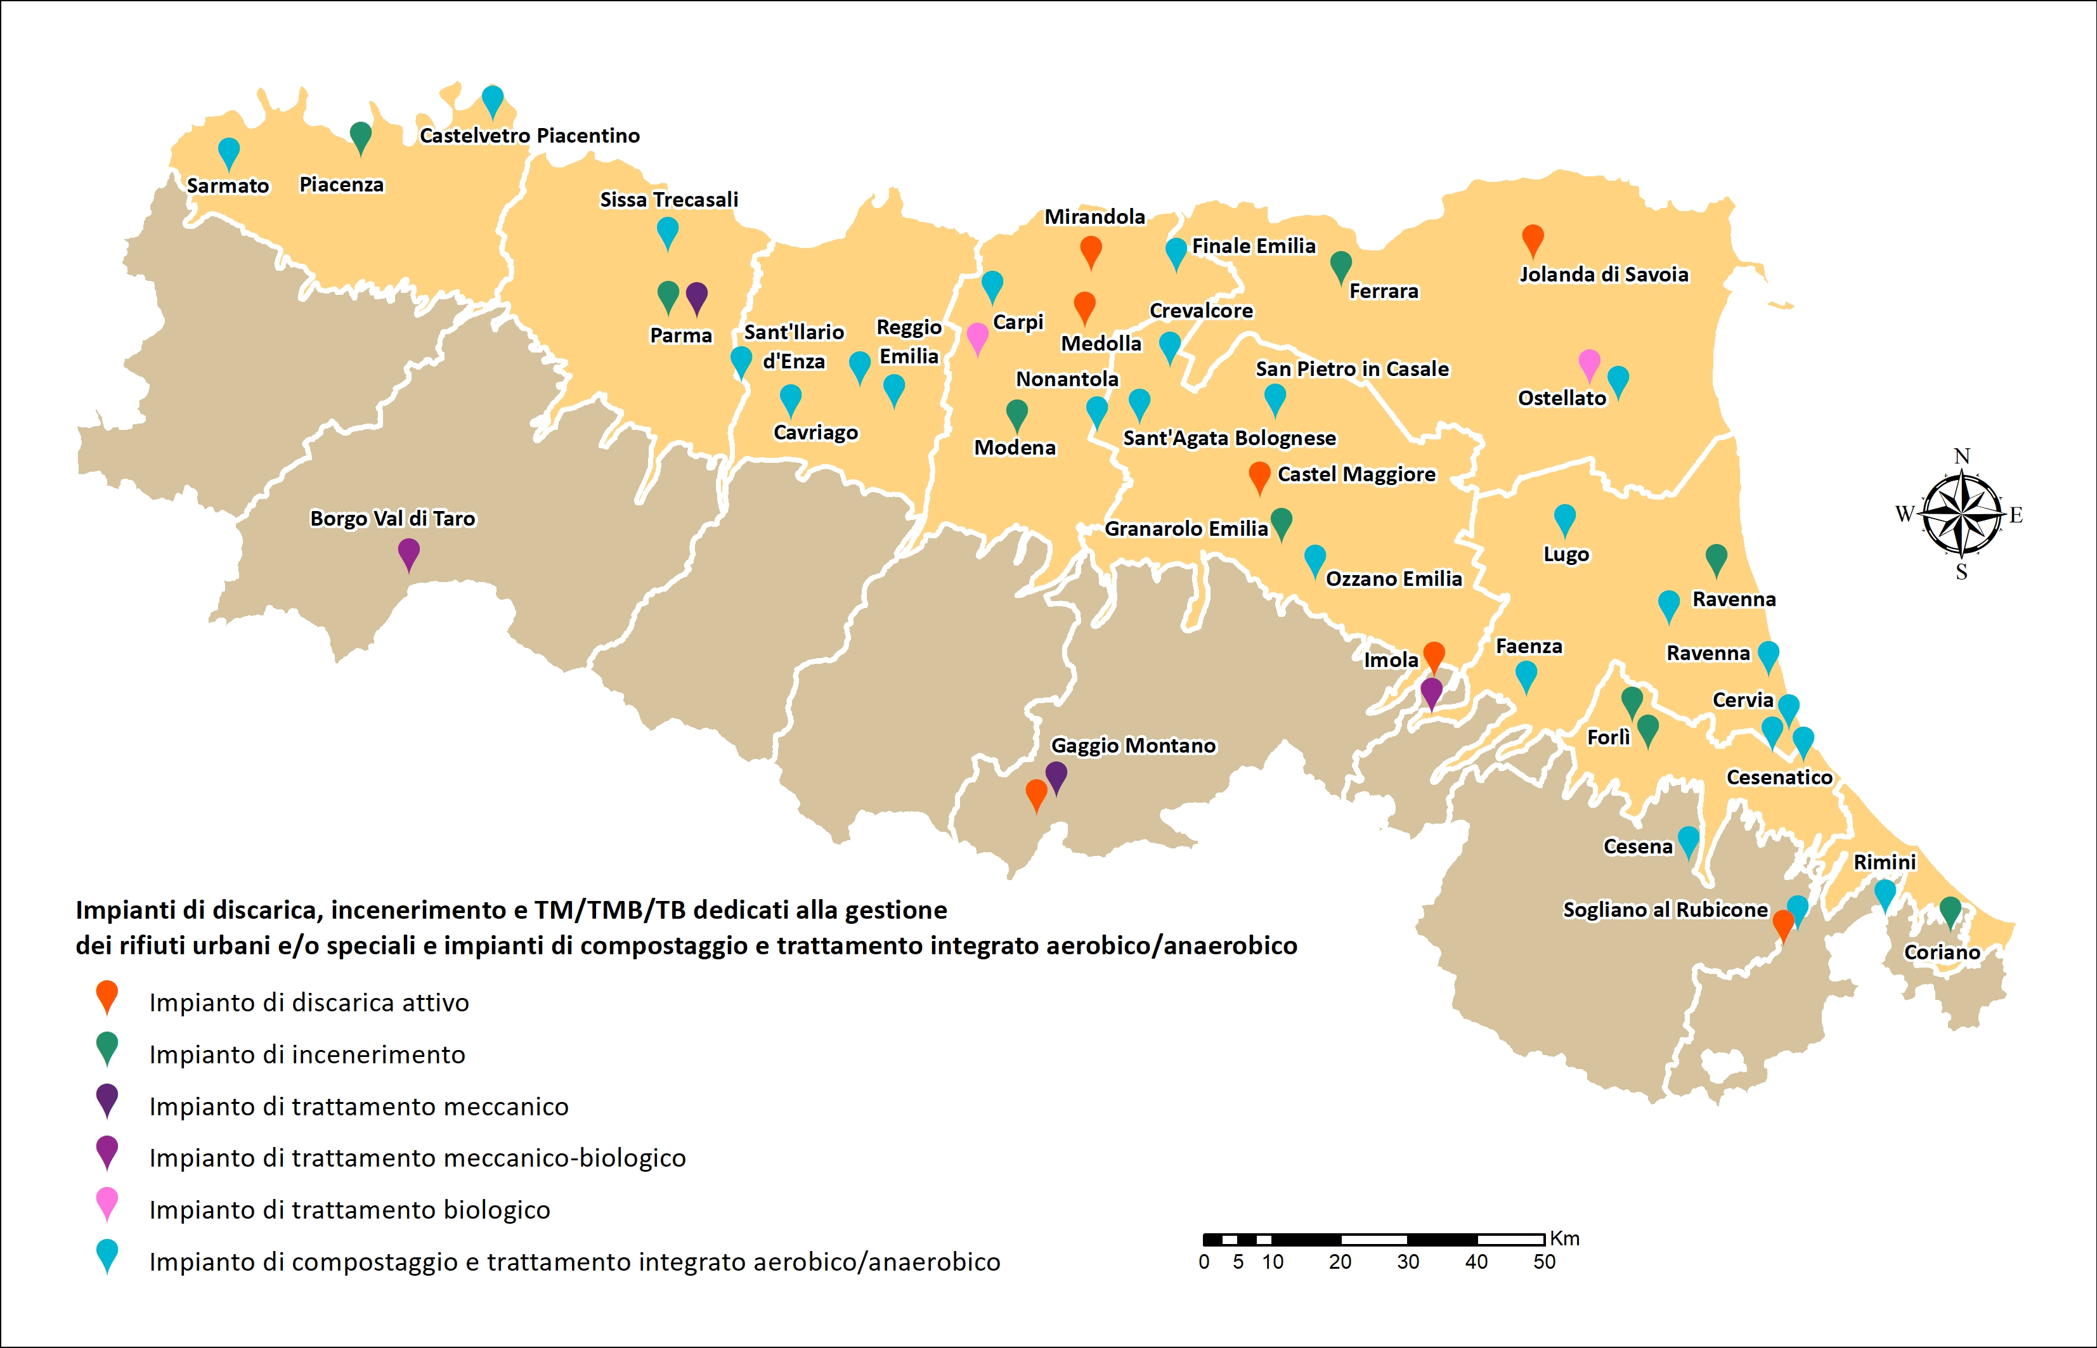
Ciclo di Seminari CdS PROGESA ————— DISCARICHE E SOTTOSUOLO | Monitoraggio ambientale in suolo e acquiferi attraverso l’analisi degli isotopi stabili Francesca Scandellari, Ph.D. giovedì 20 novembre 2025 8.30-11.30 – AULA 4 link a Teams Il seminario è parte delle attività didattiche dell’insegnamento «Gestione degli inquinanti nel sistema suolo-acqua-pianta» prof.ssa Ilaria Braschi | CdS Progettazione e gestione del territorio forestale, del paesaggio e dell’ambiente

